Slide 1
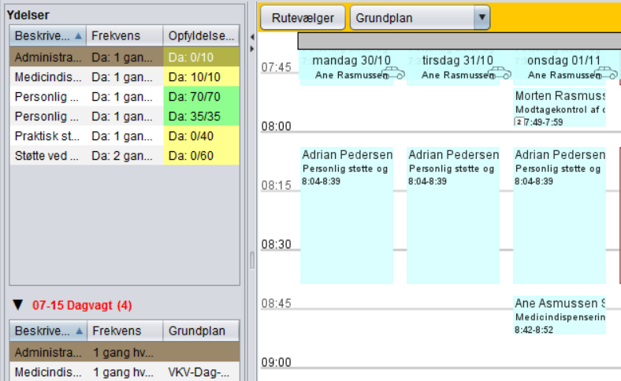
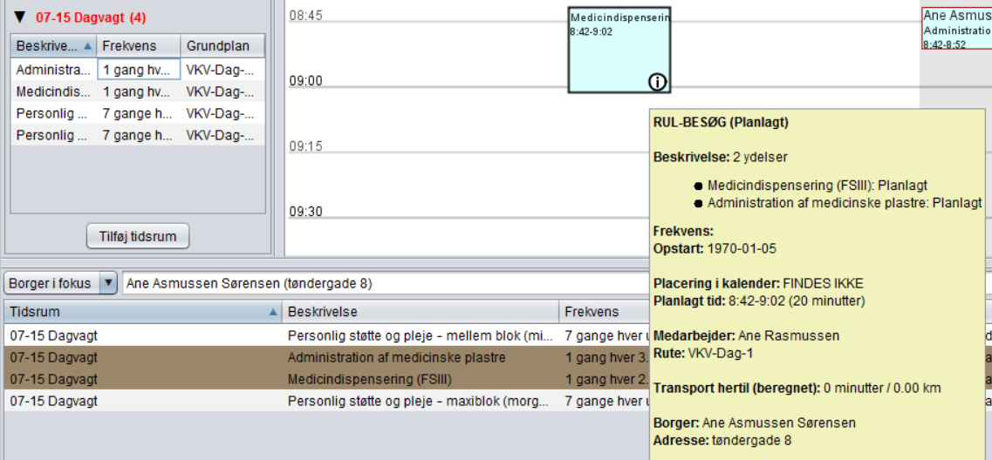
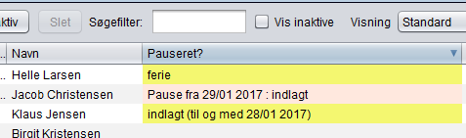
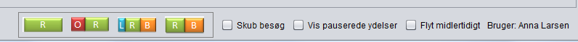
CuraPlan Navigationsseddel 08
Arbejde med disponering
Opret sammensat besøg
Hvis du vil lægge flere leveringer (ydelser) i samme besøg, så trækker du en levering ind oven på et eksisterende rulbesøg:
De to leveringer vil nu automatisk blive samlet i ét besøg:
Ophørsdato på levering
Hvis du vil sætte en ophørsdato på en levering, skal du dobbeltklikke på den og indsætte ophørsdatoen i feltet ”ophør”.
Dobbeltklik på besøget for at se, hvilke leveringer, det indeholder.
Du kan også se detaljer for leveringerne ved mouse-over på besøgets i-ikon.
Prøv at adskille besøgene igen ved at dobbeltklikke på besøget og vælg: ”Adskil”.
Pauserede ydelser
På Ydelsesfanen kan du se oplysninger om pauserede ydelser; nemlig hvilke ydelser, der er pauserede, snart pauseres eller snart kommer tilbage fra pausering
Brug kolonnesortering for at se pauserede ydelser samlet.
Se på Planlægningsfanen, hvor i ruteviseren pauserede ydelser normalt ligger ved at klikke og sætte flueben her:

